Slide 1
BYGGCHEFERNAS MACHOINDEX
Instruktion för att genomföra och
räkna fram ett machoindex

Slide 2
VARFÖR ETT INDEX?
Kunna prata om vad machokultur är.
Mäta utveckling över tid.
Se inom vilka områden förbättringar kan göras.
Förhoppningsvis mindre provokativ kommunikation.

Slide 3
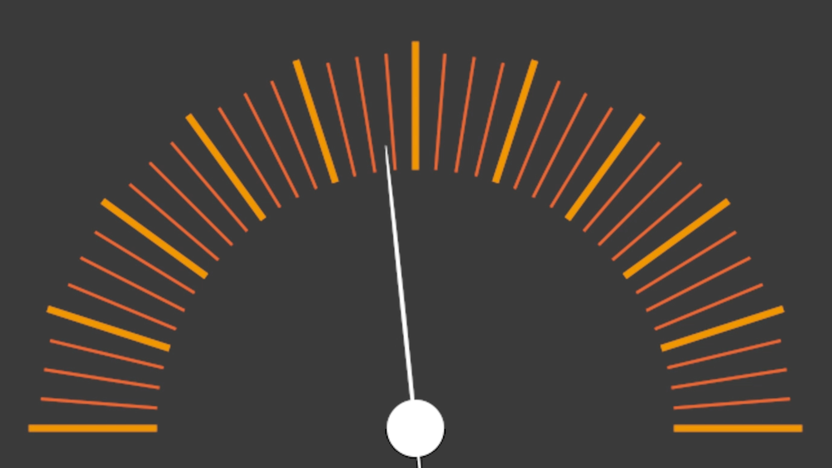
SNABBGUIDE – SÅ GÖR DU
Använd frågeformuläret i bild 5 och ställ frågorna exakt så med samma svarsalternativ.
Ställ frågorna på valfritt sätt t ex i en anonym webbaserad enkät.
Beräkna ditt index med hjälp av instruktionen i bild 6.
Jämför med andra machoindex för att se om din svarsgrupp ligger högre eller lägre. Se de index Byggcheferna tagit fram nedan.
Ta upp en dialog om resultatet i svarsgruppen och rikta era åtgärder mot den kategori av machokultur som sticker ut mest.

Slide 4
INDEXETS KONSTRUKTION
Indexet är baserat på en undersökning med elva frågor om machokultur i fyra olika kategorier.
Åtta av frågorna är översatta från ett amerikanskt verktyg som kallas Macho Contest Culture (MCC, Glick et al., 2018) och bildar, tillsammans med tre frågor om diskriminerande skämt, ett underlag för att mäta förekomsten av machokultur.
Data har undersökts i psykometriska analyser av leg psykolog och forskare Magnus Johansson vid Oslo Metropolitan University. Analyserna visar att frågorna fungerar väl i svensk kontext.
Undersökningen kan göras på valfritt sätt t ex som en anonym webbaserad enkät i en utvald grupp av personer.
Indexet beräknas som genomsnittet av hur många procent av svarsgruppen som i någon omfattning svarar "stämmer" på de elva frågorna.
Indexsiffran beskriver hur stor andel av de som besvarat enkäten som upplever förekomst av machokultur i någon grad.
Ju lägre indexsiffra desto bättre.

Slide 5
FRÅGEENKÄT
I vilken utsträckning anser du att följande beskrivningar stämmer med hur det är på din arbetsplats? (vi frågar inte efter dina värderingar utan hur det är i praktiken)
Kategori
1. Om man medger att man inte vet svaret verkar man svag. MCC1 INTE VISA SVAGHET
2. Om man uttrycker andra känslor än ilska och stolthet betraktas man som svag. MCC2 INTE VISA SVAGHET
3. Om man ber andra om råd verkar man svag. MCC3 INTE VISA SVAGHET
4. De personer som är mest respekterade av andra visar inte känslor. MCC4 INTE VISA SVAGHET
5. Det är viktigt att vara i god fysisk form för att bli respekterad. MCC5 STYRKA OCH UTHÅLLIGHET
6. Personer som är lite kortare måste arbeta hårdare för att få respekt. MCC6 STYRKA OCH UTHÅLLIGHET
7. För att lyckas är det viktigt att inte låta familjelivet stå i vägen för arbetet. MCC8 JOBBET I FÖRSTA HAND
8. Att ta några dagar ledigt ogillas. MCC9 JOBBET I FÖRSTA HAND
Stämmer inte alls, Stämmer i liten utsträckning, Stämmer/Stämmer i stor utsträckning, Stämmer helt
Enligt din uppfattning, hur ofta händer det på din arbetsplats att…
9. …..det förekommer skämt om etniskt ursprung? DISKRIMINERANDE SKÄMT
10. …det förekommer skämt om sexuell läggning? DISKRIMINERANDE SKÄMT
11. …det förekommer skämt om ”hur kvinnor är”? DISKRIMINERANDE SKÄMT
Aldrig, Sällan, Ganska ofta, Mycket ofta

Slide 6
BERÄKNING AV INDEX
Mata in alla svar i procentandelar per fråga i ett exceldokument (se modellen nedan).
Beräkna medelvärde per respektive svarsalternativ.
Summera alla medelvärden utan att ta med svarsalternativet ”stämmer aldrig”. Denna summan är det totala indexet.
 | Fråga 1 | Fråga 2 | Fråga 3 | Fråga 4 | Fråga 5 | Fråga 6 | Fråga 7 | Fråga 8 | Fråga 9 | Fråga 10 | Fråga 11 | MEDEL-VÄRDE
Stämmer helt/mycket ofta | 1,0% | 0,6% | 0,6% | 1,3% | 0,7% | 0,4% | 2,5% | 1,8% | 0,7% | 0,8% | 1,1% | 1,0%
Stämmer ibland eller till stor del/Ofta | 7,8% | 8,4% | 5,0% | 12,9% | 14,6% | 4,5% | 11,9% | 9,9% | 7,3% | 5,5% | 9,4% | 8,8%
Stämmer till viss del/Sällan | 29,7% | 25,6% | 22,8% | 28,8% | 38,4% | 12,3% | 31,0% | 30,8% | 59,7% | 54,8% | 62,5% | 36,0%
INDEX |  |  |  |  |  |  |  |  |  |  |  | 45,8%
Stämmer aldrig | 61,5% | 65,3% | 71,6% | 57,0% | 46,4% | 82,8% | 54,7% | 57,5% | 32,4% | 38,9% | 27,0% | 54,1%

Slide 7
PRESENTERA ALLA SVAR
Använd uppgifterna i tabellen för att visa resultatet i ett diagram t ex ett stapeldiagram.
VISA INTE SVAGHET
STYRKA OCH
UTHÅLLIGHET
JOBBET KOMMER
I FÖRSTA HAND
DISKRIMINERANDE SKÄMT
Stapeldiagrammet visar hur respondenterna angivit att de olika uttrycken för machokultur överensstämmer i olika grader med kulturen på deras arbetsplats.

Slide 8
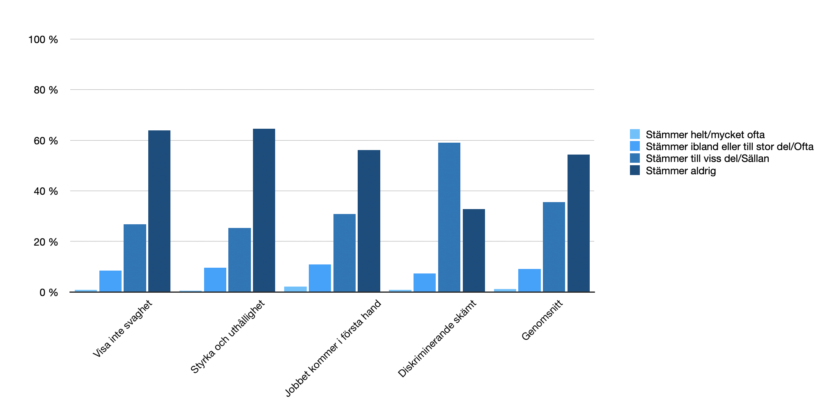
PRESENTATION AV SVAR PER KATEGORI
För att presentera svaren per de fyra kategorierna av frågor, summera svar för frågorna 1- 4 (Visa inte svaghet), frågorna 5 – 6 (styrka och uthållighet), frågorna 7-8 (jobbet i första hand) och frågorna 9-11 (diskriminerande skämt).

Slide 9
JÄMFÖR OCH MÄT REGELBUNDET
Jämför med andra machoindex – se nedan.
Gör mätningen t ex varje år för att säkerställa att de åtgärder ni bestämt vidta för att minska machokulturen fungerar.

Slide 10
MACHOINDEX 2023
Alla chefer (1880 individer) 49 %
Kvinnliga chefer (198 individer 55 %
Chefer 18 – 39 år (219 individer) 56 %
Chefer +60 år (319 individer) 43 %
Chefer i bygg och anläggning (1390 individer) 51 %
Chefer i installationsbranschen (174 individer) 53 %
Chefer i fastighetsbranschen (206 individer) 43 %
Chefer i tekniska konsultföretag (91 individer) 40 %

Slide 11
UTTRYCK FÖR MACHOKULTUR ARBETSLIVET I STORT 2020
Novus-undersökning bland yrkesverksamma i Sverige
Fältperiod augusti 2020
543 intervjuer
65 % svarsfrekvens
Chefer och medarbetare (yrkesarbetare och tjänstemän)
Stapeldiagrammet visar hur chefer och medarbetare i arbetslivet i stort angivit att de olika uttrycken för machokultur överensstämmer i olika grader med kulturen på deras arbetsplats.

Slide 12
MER INFORMATION
För mer information se www.byggcheferna.se, rapporten Så mycket macho och hitta verktyg och åtgärdsidéer på www.stoppamachokulturen.nu.
Kontakt: byggcheferna@ledarna.se

Slide 13
BYGGCHEFERNA.SE

